Slide 1
Toán
Toán
PHÉP NHÂN, PHÉP CHIA TRONG PHẠM VI 1000
PHÉP NHÂN, PHÉP CHIA TRONG PHẠM VI 1000

Slide 2
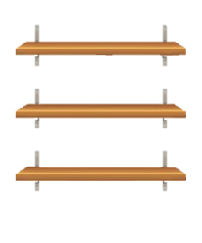
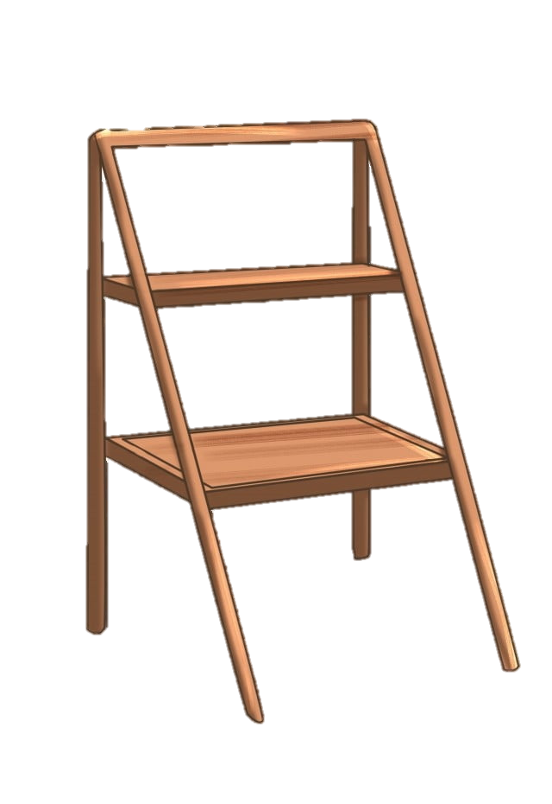
Thứ … ngày … tháng … năm …
TOÁN
TOÁN
CHIA SỐ CÓ HAI CHỮ SỐ CHO SỐ CÓ MỘT CHỮ SỐ
CHIA SỐ CÓ HAI CHỮ SỐ CHO SỐ CÓ MỘT CHỮ SỐ
Tiết 1

Slide 3
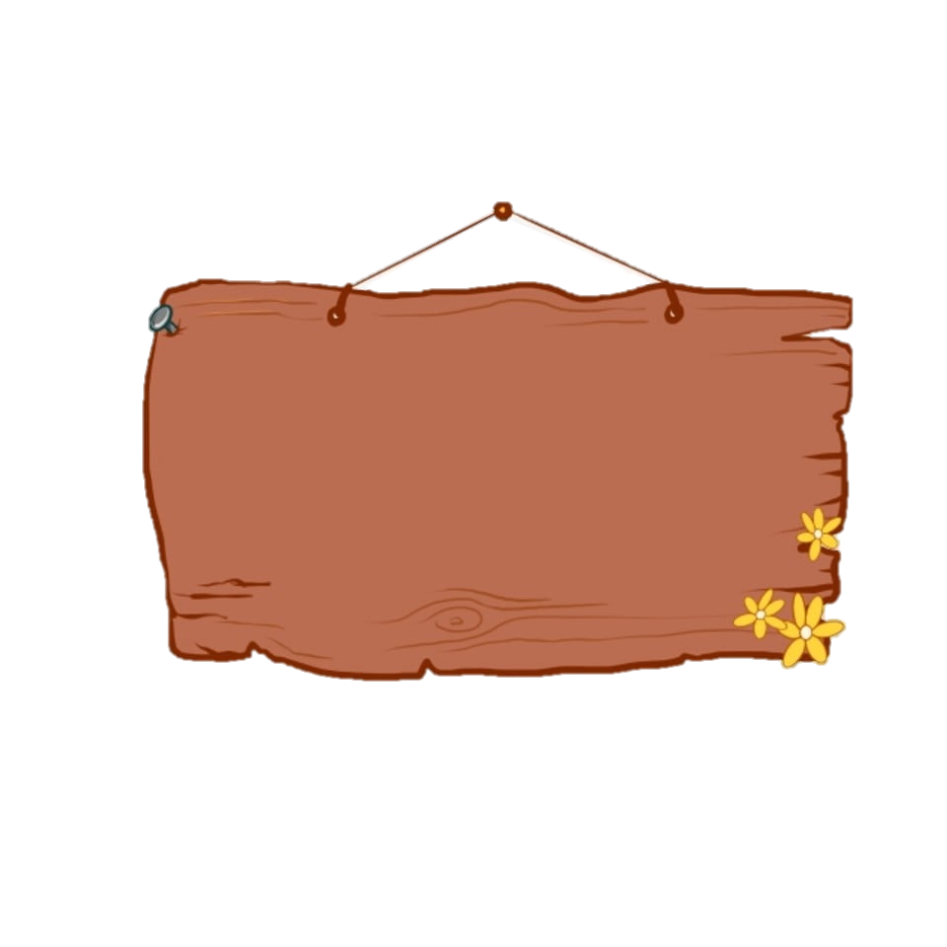
MỤC TIÊU
Kiến thức, kĩ năng:
-Nhận biết cơ sở lí luận của biện pháp tính qua mô hình trực quan.
-Thực hiện được phép chia số có hai chữ số cho số có một chữ số (hai lượt chia)
-Thực hiện tính nhẩm:
Nhân, chia số tròn chục cho số có một chữ số
Chia số có hai chữ số cho số có một chữ số (mỗi lượt chia đều là phép chia hết)
-Thực hiện việc tìm thành phần chưa biết trong phép chia
-Tính và so sánh số đo độ dài với 1 m
-Bước đầu làm quen với việc thử kết quả trong phép chia

Slide 4
MỤC TIÊU
Năng lực chú trọng:
Tư duy và lập luận toán học; giao tiếp toán học; sử dụng công cụ, phương tiện toán học.
Tích hợp: Toán học và cuộc sống; Tự nhiên và Xã hội.
Phẩm chất: trách nhiệm, chăm chỉ.

Slide 5
KHỞI ĐỘNG

Slide 6
Cô giáo thưởng đều 36 hình mặt cười cho 3 bạn.
Mỗi bạn được bao nhiêu hình?
Phạm Minh Trường

Slide 7
Chia lần lượt mỗi bạn 1 hình, chia tiếp mỗi bạn 1 hình nữa, …
Chia đều 36 mặt cười cho 3 bạn thì làm thế nào?

Slide 8
Cách làm này cần có đồ vật để chia và tốn thời gian. Hãy tìm cách chia đơn giản hơn.

Slide 9
Bài học & thực hành

Slide 10
36 : 3 = ?
3 chục : 3 = 1 chục
6 đơn vị : 3 = 2 đơn vị
1 chục và 2 đơn vị làm thành số 12
36 : 3 = 12

Slide 11
36 : 3 = ?
36
3
3 chia 3 bằng 1, viết 1
1
1 nhân 3 bằng 3;
3
2
3 trừ 3 bằng 0.
0
6
Hạ 6, 6 chia 3 được 2, viết 2
6
2 nhân 3 bằng 6;
0
6 trừ 6 bằng 0.
36 : 3 = 12

Slide 12
94 : 4 = ?
94 : 4 = 23 (dư 2)
Chia đều 94 ngôi sao cho 4 bạn thì làm thế nào?
94 khối lập phương.
9 chục : 4 = 2 chục
(dư 1 chục)
1 chục (dư) và 4 đơn vị làm thành số 14
14 : 4 = 3 (dư 2)

Slide 13
94 : 4 = ?
94
4
9 chia 4 được 2, viết 2.
8
2
3
2 nhân 4 bằng 8;
1
9 trừ 8 bằng 1.
4
12
Hạ 4, 14 chia 4 được 3, viết 3
2
3 nhân 4 bằng 12;
14 trừ 12 bằng 2.
94 : 4 = 23 (dư 2)

Slide 14
1
THỰC HÀNH
Đặt tính rồi tính
48 : 4
55 : 5
42 : 2
b) 47 : 3
71 : 4
92 : 5

Slide 15
1
THỰC HÀNH
Đặt tính rồi tính
48 4
4
2
1
8
0
8
0

Slide 16
1
THỰC HÀNH
Đặt tính rồi tính
55 5
5
1
1
5
0
5
0

Slide 17
1
THỰC HÀNH
Đặt tính rồi tính
42 2
4
1
2
2
0
2
0

Slide 18
1
THỰC HÀNH
Đặt tính rồi tính
b) 47 3
3
5
1
7
1
15
2

Slide 19
1
THỰC HÀNH
Đặt tính rồi tính
71 4
4
7
1
1
3
28
3

Slide 20
1
THỰC HÀNH
Đặt tính rồi tính
92 5
5
8
1
2
4
40
2

Slide 21
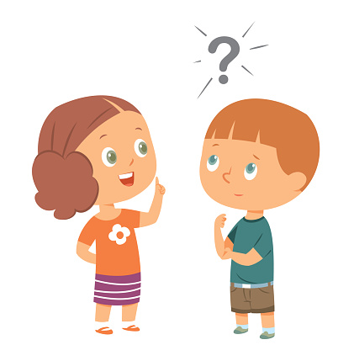
KHÁM PHÁ
Các phép chia sau đúng hay sai?
47 : 5 = 8 (dư 7)
Không cần tính, biết ngay kết quả phép chia thứ nhất là sai.
Tại sao vậy?
Phép chia này sai, vì số dư lớn hơn số chia (7 > 5)
Em trả lời giúp bạn.

Slide 22
KHÁM PHÁ
Các phép chia sau đúng hay sai?
67 : 4 = 16 (dư 1)
Mình không chia mà nhân để thử
Muốn biết đúng hay sai thì chia lại.
16 x 4 + 1 = 65
➔ Phép chia này sai
Thương x Số chia + Số dư = Số bị chia
Em thử lại xem phép chia trên đúng hay sai.

Slide 23
KHÁM PHÁ
Đối với phép chia có dư :
- Số dư luôn bé hơn số chia
- Số bị chia = Thương x Số chia + Số dư

Slide 24
CỦNG CỐ

Slide 25
HÃY CHỌN ĐÁP ÁN ĐÚNG.
39 : 3 = ?
A. 13
B. 16
C. 23

Slide 26
HÃY CHỌN ĐÁP ÁN ĐÚNG.
52 : 4 = ?
A. 11
B. 12
C. 13

Slide 27
HÃY CHỌN ĐÁP ÁN ĐÚNG.
68 : 6 = ?
A. 11 (dư 3)
B. 11 (dư 2)
C. 12 (dư 3)

Slide 28
DẶN DÒ
GV ĐIỀN VÀO ĐÂY
GV ĐIỀN VÀO ĐÂY
GV ĐIỀN VÀO ĐÂY
GV ĐIỀN VÀO ĐÂY

Slide 29
TẠM BIỆT VÀ HẸN GẶP LẠI
TẠM BIỆT VÀ HẸN GẶP LẠI
Closed

